Slide 1

インターネットと教育フォーラム
ふたたび
NewEducationExpo 2015 T48
～学校インターネットから～
柏市立柏第二小学校
西田光昭
E-mail： nishida@derek.jp
http://derek.jp/

Slide 2
学校インターネットを体験して
残したもの
    地域教育ネットワークの活用
    どこの学校でも取り組める環境
    運用のノウハウ
課題
    新しい時代(クラウド化)への対応
    教育委員会での運用
    アウトソーシングノウハウ

Slide 3
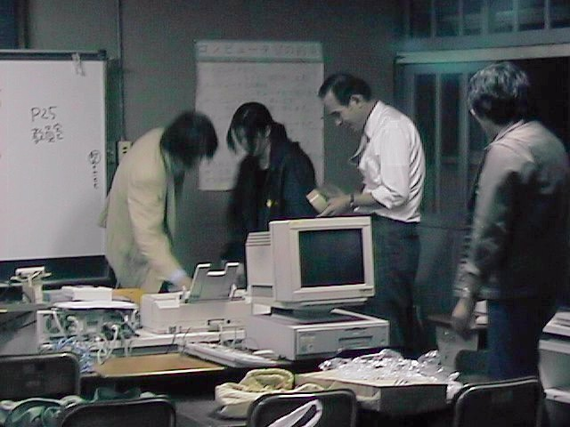
モデル校としての接続
研究協力の中で，ＫＩＵのサポート 97/10
六小の実験用ネットワーク構築

Slide 4
学校インターネットの概要
郵政省
「学校における複合アクセス網活用型
インターネットに関する研究開発」
文部省
「先進的教育用ネットワークモデル
地域事業」
学校教育に於けるインターネットの有効活用や地域ネットワークのあり方に関する先導的な研究開発

Slide 5
事業概要
平成10年度補正予算による措置
郵政・文部両省の予算で，放送通信機構が実施する。
全国 30地域（一地域20～50校）を，平成10年度から平成13年度まで指定する。
教育センター等がネットワークの中心になり，地域の学校をインターネットに接続する。
放送通信機構が必要な，通信設備・設置費を負担する。期間中の通信経費等は，かからない。

Slide 6
学校インターネットのイメージ
インターネット
三鷹ＮＷＣ
柏ＮＷＣ
大宮ＮＷＣ
他市衛星
サブセンター
柏市内
県外他市
県内他市

Slide 7
先進的教育用ネットワーク
モデル地域事業
のぞみ
インターネット
中央センター
柏インターネットユニオン
教育研究所
柏地区
センター
既存ＫＩＵ
ケーブルテレビ
川口市
市内の学校
柏市内 20校

Slide 8
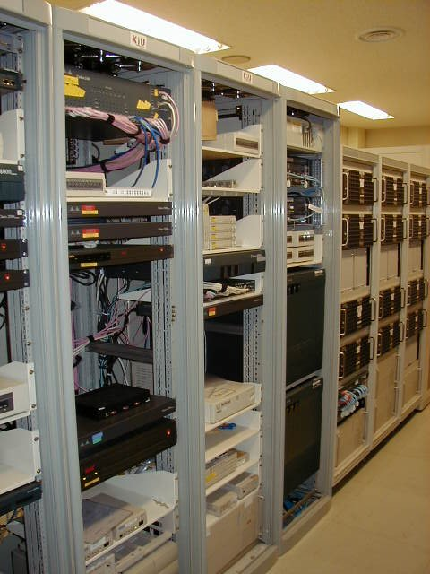
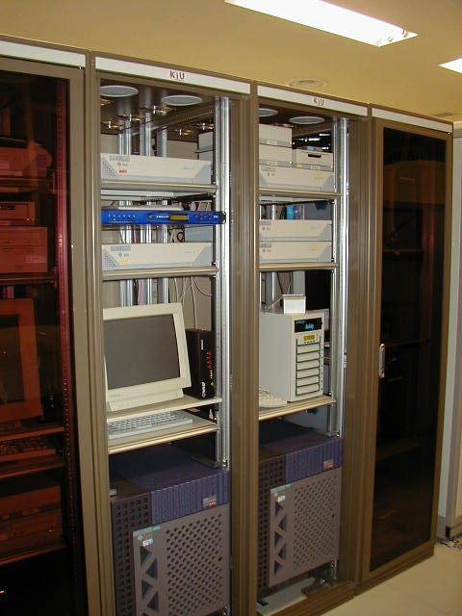
柏市教育用ネットワークセンター
変遷の概要
Notes:
KIU（麗澤大学）内のサーバ群
学校インターネットの事業で，国から貸与されたもの。

Slide 9
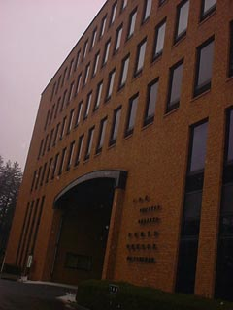
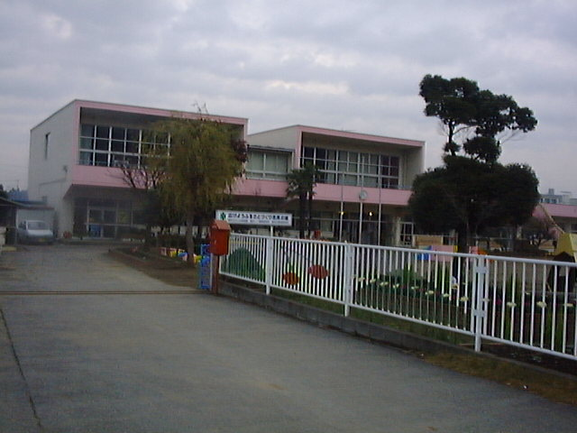
ネットワークセンターの分散配置
麗澤大学
教育研究所
ネットワーク機器
対外線接続
サーバ類
研究用施設
コンテンツ作成
コミュニケーション

Slide 10
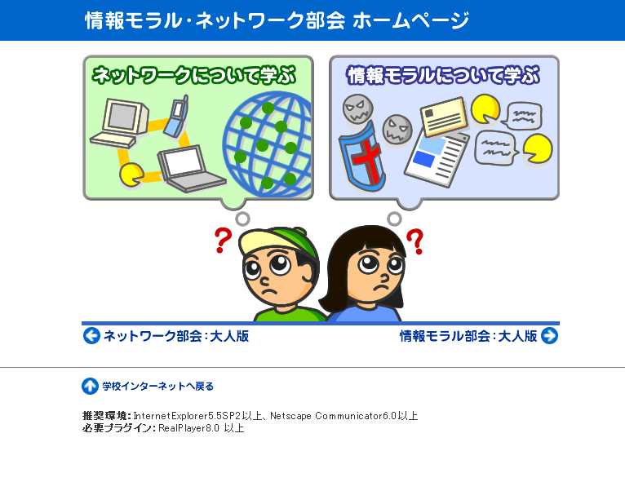
学校インターネット
情報モラル・ネットワーク部会
http://moralnet.kashiwa.ed.jp/

Slide 11
外部の先進校との交流
山梨大学付属小学校との交流
学校における電子メールの利用と運用
各学校における教育活動に合わせたメールアカウントの発行体系
児童，生徒1人ずつのアカウントの発行も可能に
    StudyNoteによるゲートウェイ機能の利用
    AL-mailの利用
    校内におくPC-UNIX におけるメールサーバ
    先進的教育用ネットワークモデル地域事業におけるＭＤＳシステム

Slide 12
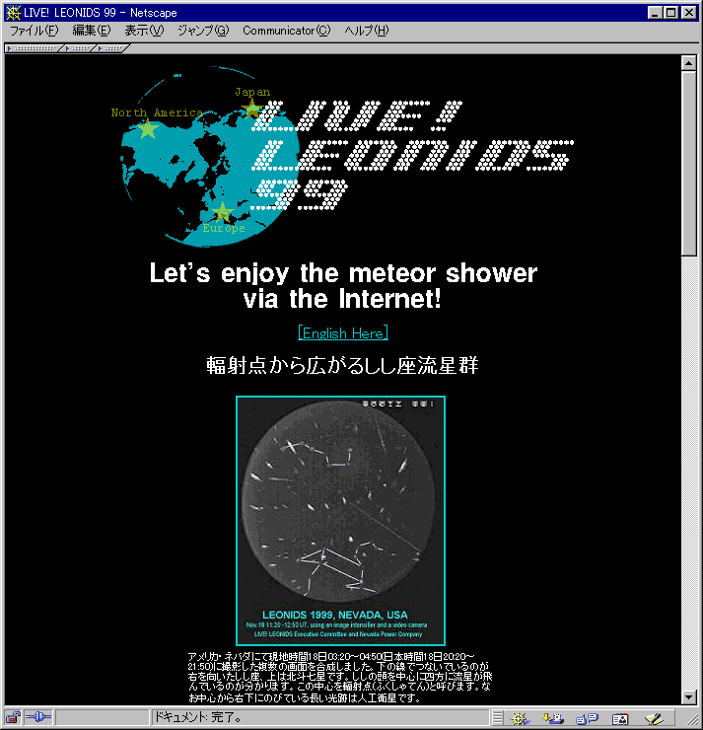
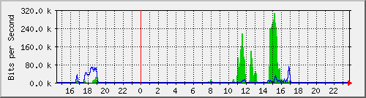
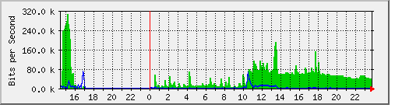
ししざ流星群の観察

Slide 13
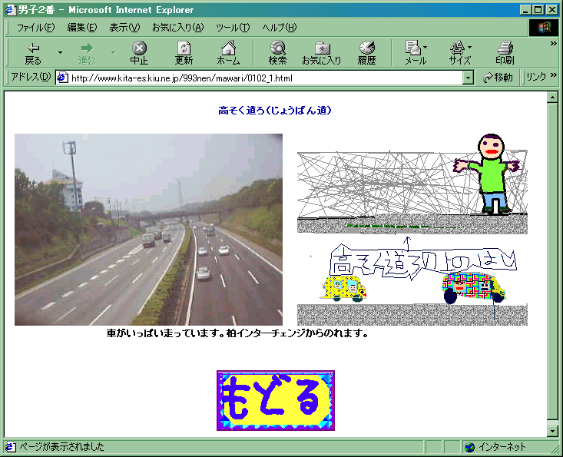
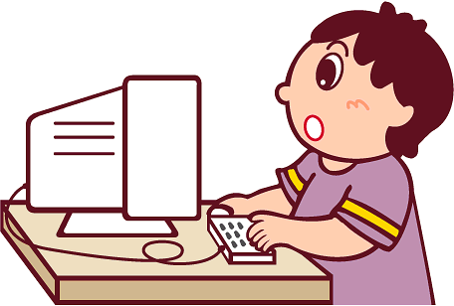
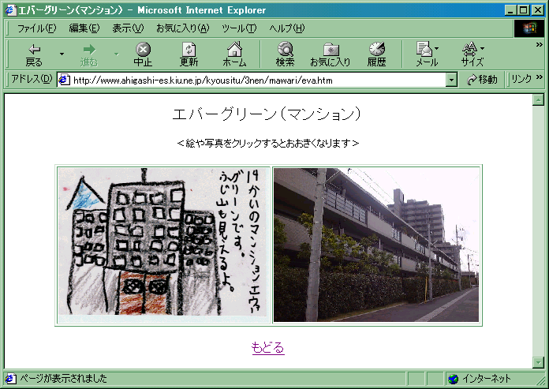

Webページを活用した共同学習

Slide 14
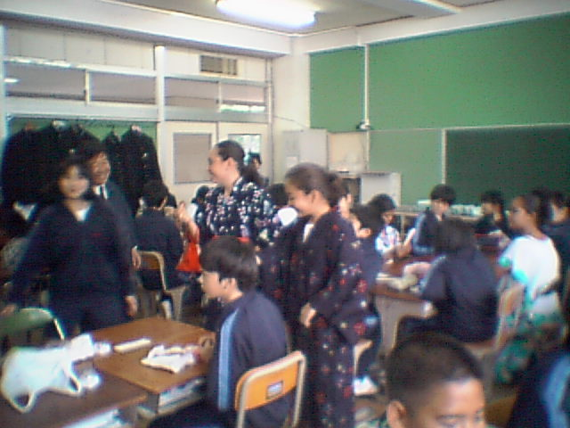
テレビ会議を活用した語学学習
姉妹都市ーグアム グアム大学
Net Meeting
電子メールを併用
教室からも電子メールで

Slide 15
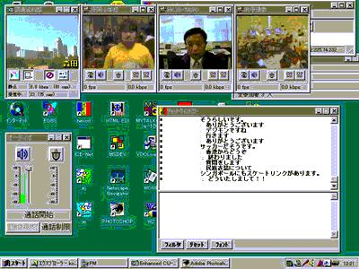
海外日本人学校との共同学習
身近な生活から
交流活動の日常化
ＲｅａｌＬｉｖｅ による発表会
５年生「理科」の学習
世界中どこでも「月」は同じ
一緒に観測してみよう！
子どもたちはそれぞれに考え
ＴＶ会議を通じて話し合う

Slide 16
校内LANと地域イントラ
共有する
www out
Internet
NOC L3
教育研究所
www in
TV 会議
L3 SW
共用
L3 SW
V-LAN
V-LAN
グループウェア
SA@，ES@，
学級日誌etc
PC室
普通教室
職員室
L3 SW
V-LAN
学習用
PC室
普通教室
職員室
ファイルサーバ
グループウェア
ファイルサーバ
校務用

Slide 17
第1期 KIUで運用
自己運用
Internet
WEB
メール
DNS
フィルタリング
Fire
Wall
DNS
内向けWEB
OS
OS
OS
OS
OS
OS
２００MB
北部地区学校
1０MB
回線
センター
南部地区学校
Notes:
麗澤大学（情報システムセンター）内に，サーバ群をおいて，KIUの支援で，独自運用をした。
運用は，麗澤大学の職員があたり，柏市は意思決定をする形であった。回線センターは，公表されていないが市内にあった。
この回線選択については，NTTとKDDIの提案があったが，KDDIの方が学校からの利用は高速であったため，KDDIになった。

Slide 18
第４期？
パブリッククラウド
SAS・ASP
DNS
Internet
CMS（WEB ）
メール
WEBMail
プライベート
クラウド
Fire
Wall
内向けWEB
DNS
フィルタリング
沼南庁舎
北部地区学校
南部地区学校
東部地区学校
Notes:
クラウドサービスや，VPNを利用することで，費用を抑え，望ましい環境にできないか？
業者に可能か，価格はどうなるか を相談
クラウドの安全性については，APLIC（http://www.applic.or.jp/）などの活動で，確認されてきている。
沼南庁舎ーデータセンター間の専用線をなくすことだけでも，100万円/月のコストダウンが見込める。
サーバを持たずに，サービスだけを買うことで，廉価になる可能性がある。
メールは，OFFICE365やGmail などの，利用で価格を押させられる可能性がある。
サービスだけを利用することで，ITアドバイザーのネットワーク運用，web運用の負担を減らすことができないか？

Slide 19
日常生活でのICT利用が先行している

Slide 20
情報を十分に利用する活動ができているか？
情報の作り手，
送り手としての
経験は少ない
学校でこそ
取り組む必要がある
柏二小6年 ネットモラル検定 122名 より

Slide 21
今求められるもの・課題
ICT環境の整備
ICT活用の一般化

Slide 22
なじむ ための取り組み
教育の情報化が
全ての
児童生徒 保護者 教職員
のためのものに

